Slide 1
INCONTRO FINALE
CONTENUTI PROPOSTI
Approfondimento 1h
LABORATORI FORMATIVI - FORMAZIONE ON LINE INDIRE
Considerazioni critico-costruttive relative alle esperienze di scuola effettuate, che potranno convergere in un documento di sintesi . 1h
PEER TO PEER
Monitoraggio 1h

Slide 2
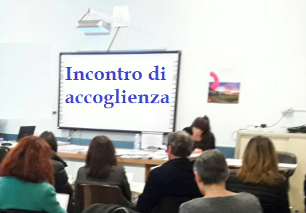




L’architettura
INCONTRO INIZIALE IN PRESENZA PRESSO I POLI | LABORATORI FORMATIVI | FORMAZIONE ON LINE INDIRE | PEER TO PEER | INCONTRO FINALE IN PRESENZA PRESSO I POLI
3 ORE | 12 ORE | 20 ORE | 12 ORE | 3 ORE
 | COMPLESSIVE 50 ORE

Slide 3

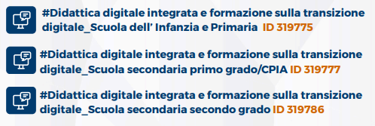
Nell’ambito delle azioni riservate ai docenti in formazione e prova l’Équipe formativa territoriale della Campania propone un programma dedicato, articolato in tre percorsi formativi:

Slide 4
I laboratori formativi sulla piattaforma “Scuola futura”
12 ORE
APPROFONDIMENTO E RIFLESSIONE
La struttura e i contenuti dei laboratori formativi dedicati

Slide 5
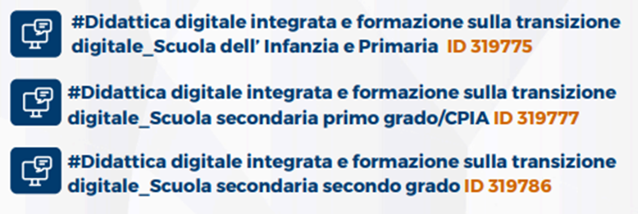
DIDATTICA DIGITALE INTEGRATA programma dedicato, articolato in tre percorsi formativi proposto dall’Équipe formativa territoriale della Campania

Slide 6



FORMAZIONE
ON-LINE
Al fine di supportare le attività laboratoriali e documentare le esperienze formative, l’ambiente on line di INDIRE ha offerto utili materiali didattici e strumenti finalizzati all’analisi, alla riflessione e alla documentazione del percorso formativo?

Slide 7
NELLA PIATTAFORMA INDIRE SI SONO REALIZZATE:
L’ analisi e le riflessioni sul proprio percorso formativo a partire dal bilancio di competenze?
L’elaborazione di un proprio portfolio professionale che documenta la progettazione, realizzazione e valutazione delle attività didattiche?
La compilazione di questionari per il monitoraggio delle diverse fasi del percorso formativo?
La libera ricerca di materiali di studio, risorse didattiche, siti dedicati, messi a disposizione durante il percorso formativo?

Slide 8
AMBIENTE ON-LINE
INDIRE
L’ambiente online dell’INDIRE ha migliorato l’esperienza e ha reso più facile ed efficace la loro attività di documentazione dell’anno di prova, attraverso :
La semplificazione delle esperienze
L’integrazione delle funzioni

Slide 9
Il Portfolio
L’ambiente INDIRE ha garantito un accompagnamento per la realizzazione del nuovo documento finale il PORTFOLIO, costruito su i due pilastri fondamentali:
STANDARD DI COMPETENZE
( QUADRI DI COMPETENZE DELL’ INSEGNANTE)
2. DOCUMENTAZIONE DELLE ESPERIENZE
( RIFLESSIVITA’ DOCENTE, LABORATORI FORMATIVI, ATTIVITA’ IN CLASSE)
Standard di competenza

Slide 10
Esperienze
Nel portfolio avete trovato una sezione denominata “Esperienze” in cui avete potuto inserire diverse tipologie di attività caratterizzanti: quelle relative ai laboratori, alle attività didattiche svolte in classe, documentarle rispondendo a specifiche domande-guida.
È importante sottolineare che le “Esperienze” documentate sono quelle che hanno un senso per le competenze da strutturare o potenziare, se sono incisive per la crescita professionale.
Per ogni Esperienza introdotta, siete stati invitati ad indicare quali Competenze essa ha particolarmente approfondito o stimolato

Slide 11
IL PEER TO PEER
12 H
Il peer to peer, realizzato dal docente neoassunto e dal tutor, è stato finalizzato al miglioramento delle pratiche didattiche, alla riflessione condivisa su aspetti fondamentali dell’azione di insegnamento, al confronto e supporto su aspetti concernenti l’organizzazione scolastica nel suo complesso?
 Le sequenze di osservazione sono state oggetto di progettazione preventiva e di successivo confronto e rielaborazione con il docente tutor e sono state oggetto di specifica relazione del docente in periodo di prova?

Slide 12
Articolazione PEER TO PEER
UTILIZZO FORMAT
Progettazione condivisa (3 h) È stato dedicato un incontro preventivo per concordare i tempi e le modalità della presenza in classe, gli strumenti utilizzabili, le forme di gestione delle attività con il docente tutor?
Osservazione 1 (4 h) E’ stata realizza e documentata l’osservazione nella classe del tutor nel corso dell’attività didattica?
Osservazione 2 (4 h) Il docente tutor ha realizzato l’osservazione nella classe del neoassunto nel corso dell’attività didattica?
Valutazione (1h) L’ora di valutazione è stata svolta tra i due docenti al termine dell’osservazione condivisa?

Slide 13

Il colloquio del docente in formazione e prova prende avvio dalla presentazione delle attività di insegnamento e formazione e della relativa documentazione contenuta nel Portfolio professionale, consegnato preliminarmente al dirigente scolastico che lo trasmette al Comitato almeno cinque giorni prima della data fissata per il colloquio

Slide 14

La documentazione del percorso
Al termine del percorso formativo, il docente neoassunto consegnerà presso la sede di servizio:
L’attestato di frequenza di 6 ore di attività in presenza presso la Scuola Polo
L’attestato di fruizione di 12 ore di laboratori formativi rilasciato dalla piattaforma SCUOLA FUTURA
L’attestato di fruizione di 20 ore di attività on line rilasciato dalla piattaforma INDIRE
La documentazione relativa alle 12 ore di attività di peer to peer (programmazione, schede di osservazione, relazione finale).

Slide 15

Criteri per la verifica degli standard professionali
Il percorso di formazione e periodo di prova annuale in servizio è finalizzato specificamente a verificare la padronanza degli standard professionali con riferimento ai seguenti ambiti, propri della professione docente:

Slide 16
VERIFICA DEGLI STANDARD PROFESSIONALI
1.Possesso ed esercizio delle competenze culturali, disciplinari, didattiche e metodologiche
2.Possesso ed esercizio delle competenze relazionali, organizzative e gestionali
3. Possesso ed esercizio delle competenze di orientamento e di ricerca, documentazione e valutazione.
4. Osservanza dei doveri connessi con lo status di dipendente pubblico e inerenti la funzione docente
5. Partecipazione alle attività formative e raggiungimento degli obiettivi dalle stesse previsti

Slide 17


Conclusione del procedimento
Al termine del percorso di formazione e del periodo annuale di prova, nell’intervallo temporale intercorrente tra il termine delle attività didattiche - compresi gli esami di qualifica e di Stato - e la conclusione dell'anno scolastico, il Comitato è convocato dal Dirigente scolastico per procedere alla verifica degli standard professionali del docente neoassunto e conseguentemente all'espressione del parere sul superamento del percorso di formazione e prova.

Slide 18
Il colloquio del docente in formazione e prova prende avvio dalla presentazione delle attività di insegnamento e formazione e della relativa documentazione contenuta nel Portfolio professionale, consegnato preliminarmente al dirigente scolastico che lo trasmette al Comitato almeno cinque giorni prima della data fissata per il colloquio

Slide 19
Istruttoria del Tutor e
Relazione del Dirigente scolastico:
Il Docente tutor
presenta le risultanze emergenti dall’istruttoria compiuta in merito alle attività formative realizzate e alle esperienze di insegnamento e partecipazione alla vita della scuola del docente neo-assunto, nonché agli esiti della verifica della traduzione in competenze delle conoscenze teoriche disciplinari e metodologiche del docente.
Il Dirigente scolastico
predispone una relazione per ogni docente in prova, comprensiva della documentazione delle attività di formazione, delle attività di tutoring, della visita didattica effettuata e di ogni altro elemento informativo o evidenza utile all’espressione del parere.

Slide 20
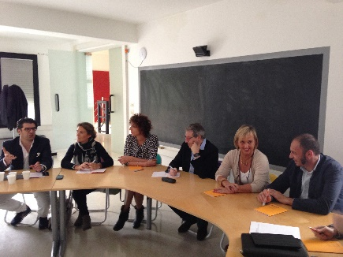

Il test finale
Nell’ambito del colloquio dinanzi al Comitato di valutaizone è svolto il test finale, che consiste, ai sensi dell’articolo 13, comma 3 del DM 226, “nella discussione e valutazione delle risultanze della documentazione contenuta nell’istruttoria formulata dal tutor accogliente e nella relazione del dirigente scolastico, con espresso riferimento all’acquisizione delle relative competenze, a seguito di osservazione effettuata durante il percorso di formazione e periodo annuale di prova”.

Slide 21

Ripetizione del periodo di formazione e prova per esito negativo
In caso di mancato superamento del test finale o di valutazione negativa del percorso di formazione e periodo annuale di prova, il Dirigente scolastico emette provvedimento motivato di ripetizione, solo per una volta, del periodo di formazione e di prova.
Il provvedimento indicherà, altresì, gli elementi di criticità emersi ed individuerà le forme di supporto formativo e di verifica del conseguimento degli standard richiesti per la conferma in ruolo.

Slide 22
La verifica ispettiva
Nel corso del secondo periodo di formazione e di prova è obbligatoriamente disposta una verifica ispettiva per l’assunzione di ogni utile elemento di valutazione dell’idoneità del docente.
La relazione, rilasciata dal Dirigente tecnico, è parte integrante della documentazione esaminata in seconda istanza dal Comitato al termine del secondo periodo di prova.

Slide 23

Superamento dell’anno di formazione e prova
In caso di giudizio favorevole sul periodo di formazione e di prova, il Dirigente scolastico emette provvedimento motivato di conferma in ruolo per il docente neo-assunto.
Compiuto l’anno di formazione, il personale docente consegue la conferma in ruolo con decreto del Dirigente Scolastico, tenuto conto del parere del Comitato per la valutazione del servizio.
Il provvedimento è definitivo. (art. 440 del D.L.vo n. 297/94).
Il parere del Comitato è obbligatorio,
ma non vincolante per il Dirigente Scolastico, che può
discostarsene con atto motivato.

Slide 24
«I GIOVANI NON IMPARANO SE NON DA CHI AMANO.» (AGOSTINO)
Cari docenti, vi auguro di affrontare il colloquio con il comitato di valutazione con serenità e di dimostrare con chiarezza e passione tutto il vostro valore e l'impegno profuso in questo anno di prova. In bocca al lupo!
DS Scuola Polo Anna Rita Carrafiello

